Slide 1


29.11.2021
React Router 6
Иванов Игорь
www.andersenlab.com

Slide 2
ТЕМЫ
ЧТО ТАКОЕ
REACT ROUTER
И ЗАЧЕМ ОН
НУЖЕН?
НОВОЕ
В V6
СТОИТ ЛИ
ОБНОВИТЬСЯ
УЖЕ СЕЙЧАС?
ОТЛИЧИЯ
ОТ V5
/
УСТАНОВКА
ОБНОВЛЕНИЕ

Slide 3




http://localhost:3000/reactrouter-meetup/overview
КОРОТКО О REACT ROUTER
React Router – это библиотеки для создания маршрутизации в React-приложениях.
Задачи, которые решает React Router:
Пользователь видит, где он находится в данный момент времени (на какой странице)
Пользователь может делиться ссылками на конкретную страницу сайта
Пользователь может использовать историю браузера, пользоваться кнопками «назад» и «вперед»
Пользователь может использовать адресную строку браузера для поиска по get-параметрам

Slide 4

http://localhost:3000/reactrouter-meetup/differences/routes
Routes
Вместо компонента Switch теперь используется Routes
Для отображения компонента используется prop “element” (внутрь передается JSX)
Prop “exact” больше не нужен
Не требуется соблюдать жесткую последовательность роутов
V5
V6
import {BrowserRouter, Switch, Route} from 'react-router-dom'
import {BrowserRouter, Routes , Route} from 'react-router-dom'
<BrowserRouter>
<Switch>
<Route exact path='/' component={Home}/>
<Route path='/enter' component={Enter}/>
<Route path=‘/item/edit' component={Edit}/>
<Route path='/item/:id' component={Item}/>
</Switch>
</BrowserRouter>
<BrowserRouter>
<Routes>
<Route path='/’ element={<Home/>}/>
<Route path='/enter’ element={<Enter/>}/>
<Route path='/item/:id' element={<Item/>}/>
<Route path=‘/item/edit' element={<Edit/>}/>
</Routes>
</BrowserRouter>
порядок важен

Slide 5
http://localhost:3000/reactrouter-meetup/differences/navlink
Navlink
Prop-ы activeClassname и activeStyle больше не используются
По умолчанию работает класс “active” у выбранного NavLink (достаточно добавить .active в css-файл)
Prop-ы className и style всё так же могу принимать функцию
V5
V6
const Navigation = () => {
return (
<div>
<NavLink
activeClassname=“nav__link_active”
to="/“
>
Home
</NavLink>
. . .
</div>
)
}
const Navigation = () => {
return (
<div>
<NavLink to="/">Home</NavLink>
<NavLink to="/faq">FAQ</NavLink>
</div>
)
}
// в файле file_name.css
.active { color: var(--accent-color); }

Slide 6
http://localhost:3000/reactrouter-meetup/differences/usenavigate
useNavigate
useHistory больше не используется, взамен используется
useNavigate
useNavigate возвращает функцию, которая принимает путь для переадресации и опции
Также возвращаемая функция принимает число, для перемещения по «стеку» истории на указанное количество страниц
V5
V6
const history = useHistory()
const goHome = () => {
history.push('/home', {state})
}
const goBack = () => {
history.go(-1)
// history.back()
}
const navigate = useNavigate()
const goHome = () => {
navigate("/", { options })
}
const goBack = () => {
navigate(-1)
}
Примеры c goHome отражает некорректный подход. Приведен только в качестве примера api библиотеки.
Для подобной задачи лучше вместо программной навигации применять <Link/>

Slide 7
http://localhost:3000/reactrouter-meetup/features/outlet
Outlet
const Layout = () => {
return <>
<header>
<Link to="/">Home</Link>
<Link to="/faq">FAQ</Link>
</header>
<Sidebar/>
<Outlet/>
<Footer/>
</>
}
const App = () => {
return <>
<Routes>
<Route path='/' element={<Layout/>}>
<Route index element={<Home/>}/>
<Route path='faq' element={<FAQ/>}/>
</Route>
</Routes>
</>
}
Применяется в родительских элементах, для отображения их дочерних элементов на основании роутов.
Если маршрут точно соответствует,
ссылке, указанной в «обрамляющем» компоненте Route, то будет отображаться вложенный компонент Route с prop-ом index.

Slide 8
http://localhost:3000/reactrouter-meetup/features/navigate
Navigate
Это компонент-обертка вокруг useNavigate. Меняет текущий адрес, когда «рендерится».
<BrowserRouter>
<Routes>
<Route
path=‘/old-link’
element={
<Navigate
to=‘/new-link’
replace
/>
}
/>
<Route
path=‘/new-link’
element={<Component/>}
/>
</Routes>
</BrowserRouter>
Заменяет Redirect, т.к. данный компонент теперь отсутствует.
Используется для переадресации. Также может принимать replace
и state в виде props-ов.

Slide 9
cc
http://localhost:3000/reactrouter-meetup/features/usesearchparams
useSearchParams
const Example = () => {
let [
searchParams,
setSearchParams
] = useSearchParams()
let [query, setQuery] = useState(
searchParams.get("query")
)
function handleSubmit() {
setSearchParams({ query })
}
return (
<SearchForm onSubmit={handleSubmit}>
<TextInput
value={query}
onChangeText={setQuery}
/>
</SearchForm>
);
}
Новый хук для получения
get-параметров из url и работы с ними.
Возвращает кортеж,
аналогичный useState.
cc
// старый подход
const queryParams = new URLSearchParams(
useLocation().search
)

Slide 10
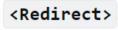
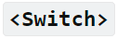
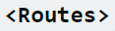
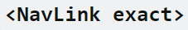
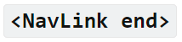
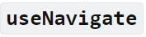
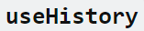
http://localhost:3000/reactrouter-meetup/installation
Установка
Обновление с v5
Рекомендуется:
- React 16.8 и старше
- React Router 5.1
npm i react-router-dom@6
Убрать внутри
yarn add react-router-dom@6
Заменить на
Заменить на
Использовать. , а не

Slide 11
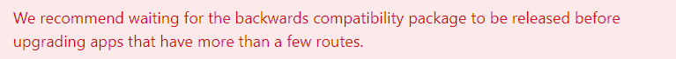
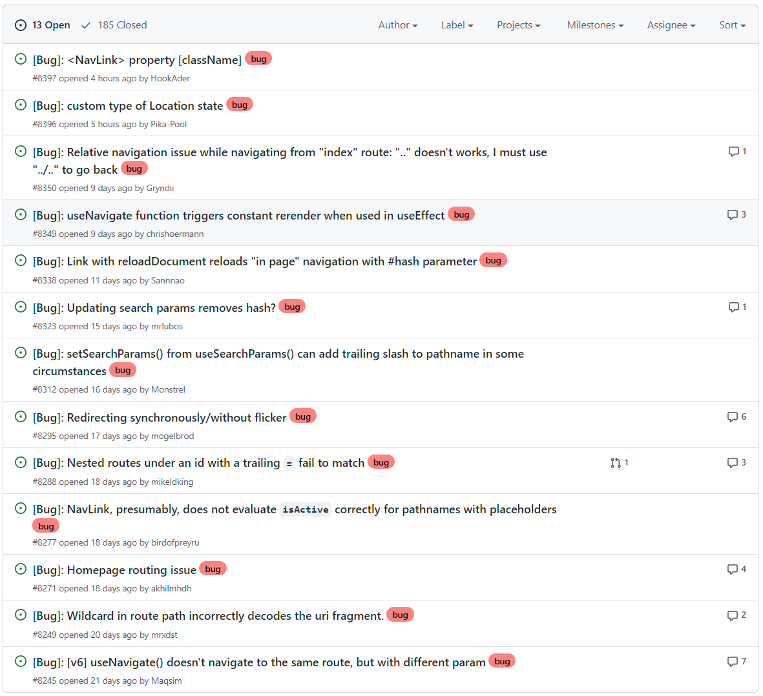


Slide 12

СПАСИБО
www.andersenlab.com

Slide 13
Источники
https://reactrouter.com/docs/en/v6
https://github.com/remix-run/react-router/releases
- документация
- Github-библиотеки

